Slide 1
Ferramenta de monitoramento do programa _ _ Imunização Nacional
Modelo
Anexo 13. Workshop de componentes

Slide 2
Diário
Situação atual da imunização
Finalidade e objetivo da ferramenta
Diferentes partes da ferramenta.
Classificando perguntas em uma escala de maturidade
Pontos-chave a considerar
padrão-ouro

Slide 3
Situação atual da imunização no país
Situação dos serviços de saúde em consequência da pandemia e das operações de vacinação contra a COVID-19.
Principais indicadores de desempenho do PAI:
                Taxas de cobertura na população pediátrica (de acordo com vacinas e calendários).
                Taxas de cobertura na população adolescente e adulta (meninas até 15 anos, grávidas, idosos (≥60 anos), trabalhadores de saúde, outros grupos populacionais.
                Crianças menores de um ano com dose zero (Proporção de crianças sem DTP1).
Principais recomendações da última avaliação nacional do MYP: desafios, recomendações , alcançados , em andamento, não cumpridos

Slide 4
Objetivo da ferramenta
O protocolo oferece aos Estados-Membros uma metodologia e ferramentas para:
Realizar uma autoavaliação visando reconhecer o nível de desempenho dos 13 componentes do PAI para cumprir seus objetivos e estratégias voltadas ao controle e eliminação de DVPs,
Identificando as dificuldades e desafios enfrentados durante a execução de cada componente do MYP
Propor planos de melhoria contínua a curto e médio prazo, gerindo os processos de implementação e monitorização .

Slide 5
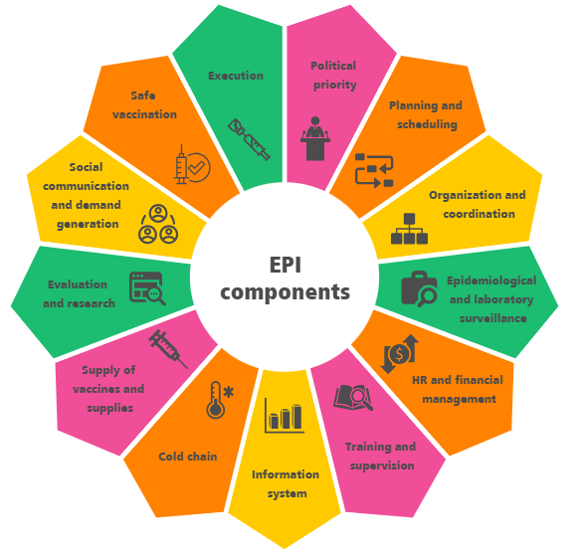
Objetivos da ferramenta
Autoavaliar o desempenho de cada componente do MYP (conforme mostrado no diagrama)
Desenvolver um plano de acção nacional para melhorar o PAV visando:
  Priorizar recomendações que exijam intervenção imediata,
  Definir o cronograma de atividades e o orçamento necessário,
  Determine se é necessário expandir a avaliação ou apoiar a abordagem de lacunas em componentes específicos.

Slide 6
Iremos revisar o componente:
FORNECIMENTO DE VACINAS

Slide 7
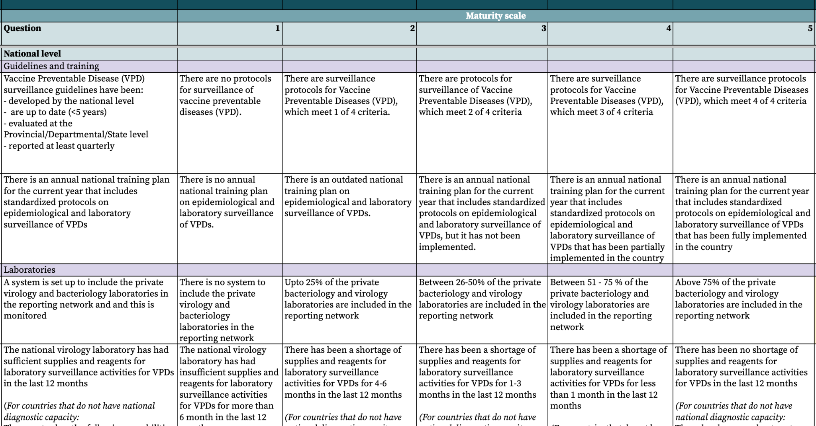
A ferramenta possui quatro partes principais diferentes.
2. Escala de maturidade de cinco pontos
1. Perguntas
3. Nível nacional/subnacional
4. Subseções

Slide 8
Escala de cinco pontos ajuda a avaliar a maturidade _ _ _ em cada perguntar .
Níveis de desempenho
1
2
3
4
5
Nível iniciante
Nível gerenciado
Nível definido
Nível de estresse quantitativo
Nível otimizado
Unid insuficiente ou indisponível .
Os elementos disponível presente problemas de completude , atualização , sua o uso não é o apropriado .
Os elementos disponíveis são implementados com a funcionalidade de um sistema de rotina .
Eles não são reconhecidos preconceitos nenhum problemas .
Todos o artigos estão disponível , confiável , completo e atualizado . e eles se conhecem alguns preconceitos / problemas que podem ser melhorar .
Todos o Unid estão disponíveis , são confiáveis , completos , atualizados e implementados de forma padronizada e eficiente .

Slide 9
Existem 3 pontos-chave a serem considerados ao avaliar questões :
 |  | Os assessores da CIM da OPAS prestam apoio e esclarecimentos técnicos. Eles não fornecem recomendações para a seleção de uma nota final
 |  | A ferramenta foi desenvolvida para autoavaliação do PAV e para promover melhorias no programa. Não se destina a avaliar ou julgar. sobre o desempenho do país.
 |  | A classificação na escala de maturidade não é o foco principal; Identificar as causas subjacentes dos obstáculos e das conquistas é o que ajudará a melhorar o país.

Slide 10
Obter _ a classificação de cinco em ele componente geral , devemos alcançar o seguindo critério :
padrão -ouro
O país estabeleceu _ procedimentos documentado para programar a demanda vacinas e suprimentos anuais , que são usados em todos o níveis . A autoridade Regulador Nacional participa ativamente em Atividades relacionados ao EPI .
Além disso , o país adere ao _ _ procedimentos regulatório atualizado para autorizar a introdução de vacinas sob a Lista de Uso de Emergência (EUL) ou Pré-qualificação ( PQ ) da OMS , bem como como o _ procedimentos oficiais para liberação de lotes de vacinas , com monitoramento sistemático implementado .
Não houve escassez de vacina _ em o últimos 12 meses e as taxas de desperdício de vacinas _ mantido constantemente por abaixo das diretrizes nacionais para cada vacina .

Slide 11
Uma revisão documental realizada antes do oficinas revelou que o seguindo documentos relacionado a estes componentes não foram disponível
Observação:
Incluir a tabela e o slide correspondentes do “Anexo 4b: Apresentação da Análise da Situação”
Modifique o título com base nos detalhes da tabela.

